Slide 1
Uji mana yang terbaik?

Slide 2
Pendahuluan
Ada begitu banyak uji sehingga bisa jadi membingungkan!
Yang mana yang terbaik untuk digunakan?
Presentasi ini memberikan beberapa pedoman.
Pedoman bukanlah resep atau patokan anti-gagal.
Jika ragu-ragu, hubungi konsultan statistik sebelum melakukan kajian!

Slide 3
Apa yang dicakup di dalam diskusi ini
Latar belakang penting
Memahami gugus data
Jenis-jenis data
Distribusi probabilitas
Pemilihan
Faktor yang memengaruhi pilihan uji
Alat yang membantu Anda memilih

Slide 4
Memahami gugus data
Data biasanya memiliki 2-3 bagian untuk setiap observasi:
Ukuran hasil (variabel dependen = Y)
Variabel Explanatory (independen) yang menjadi perhatian (variabel independen = X)
Confounders
Juga dikenal sebagai variabel independen (X).
Analisis multi-variabel
Tidak semua studi mencatat ini:
Analisis lebih sederhana (uni-variabel contohnya t-test)
risk confounding – kesimpulan yang salah

Slide 5
Memahami data (lanjutan)
Contoh:
Sebuah uji coba untuk menginvestigasi pertambahan berat pada sapi karena suplementasi mikro-nutrien.
Hasil = bobot setelah perlakuan
Variabel explanatory (independen) = perlakuan mikro-nutrien (ya atau tidak)
Confounder = berat awal, umur, jenis kelamin, breed dsb.
Dapat menganalisis hasil dan variabel explanatory (t-test) dan sangat sederhana. Namun, mungkin membingungkan.

Slide 6
Memahami data (Jenis)
Nominal (contoh: mati atau hidup, sakit atau sehat)
Kategori eksklusif mutual yang tidak berurutan
Ordinal (contoh kategori berat badan: kecil, sedang, dan besar)
Kategori eksklusif mutual yang berurutan
Kontinu (berat tubuh)
Dapat merupakan nilai apa pun pada skala berkelanjutan (beberapa memiliki batas, misalnya batas berat adalah 0)
Lainnya: data penghitungan data (contoh jumlah kasus penyakit setiap tahun)

Slide 7
Memahami data (distribusi)
Distribusi probabilitas (fungsi) memberitahukan kita seberapa sering suatu observasi tertentu mungkin terjadi.
Dapat direpresentasikan dengan histogram
Banyak jenis, contohnya: normal, Poisson, binomial, chi kuadrat, dsb.
Normal adalah yang paling penting dan lazim.
Distribusi memeengaruhi jenis uji yang akan digunakan.

Slide 8
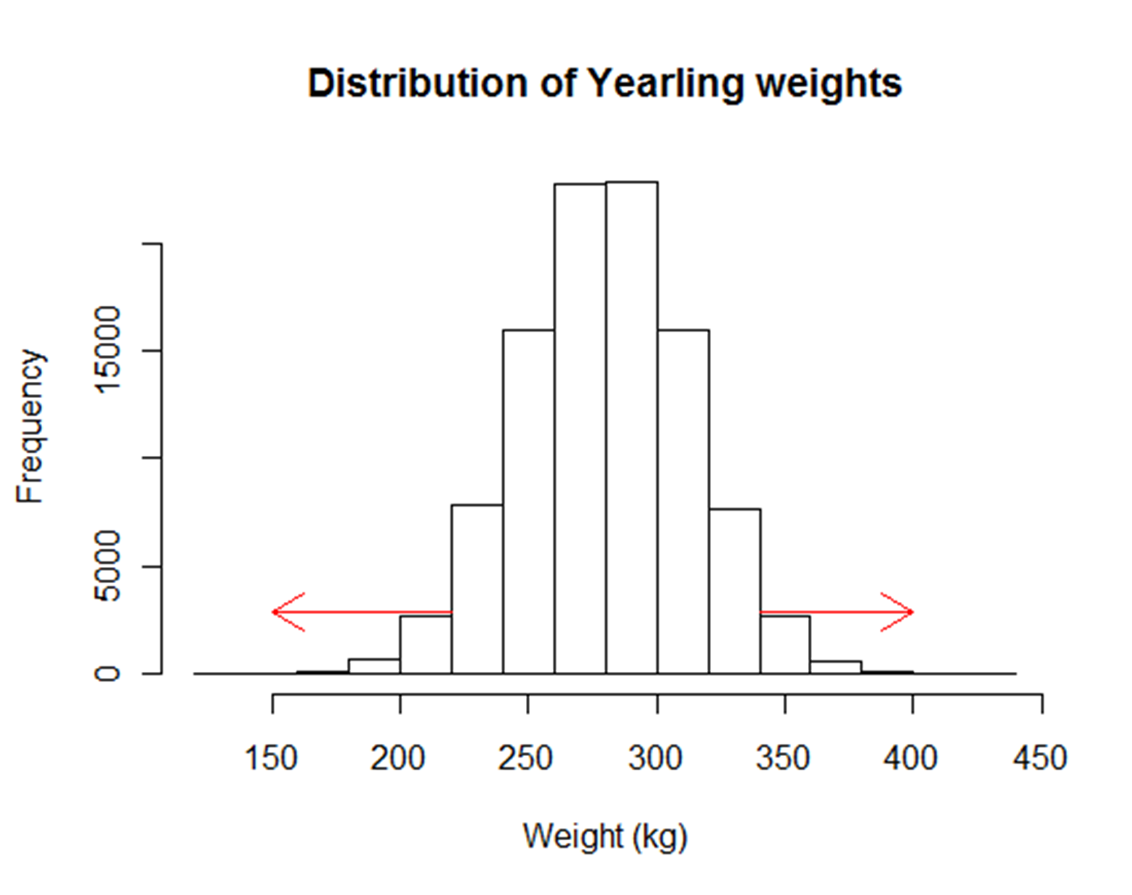
Understanding data (distributions)
Example: Normal distribution
A normal distribution is a ‘bell shaped curve’
Many tests based on it, e.g. t-test, linear regression
Symmetrical about the mean
A fixed proportion of observations are always located a certain number of standard deviations from the mean
Much biological data is normal

Slide 9
Faktor-faktor yang mempengaruhi pilihan uji
Preseden/publikasi
Persyaratan lembaga regulator
Ketersediaan dan kebiasaan dengan metode
Tujuan penelitian
Pertimbangan statistis (jenis dan struktur data)

Slide 10
1. Preseden
= Literatur yang dipublikasikan
Contoh:
Anda tengah mempelajari uji coba penurunan jumlah telur pada feses pada domba dengan avermectin dan Anda menginginkan sebuah metode analisis statistik.
Telaah dan cari di biosis previews: “sheep” DAN “avermectin” DAN “faecal egg count reduction”

Slide 11
1. Preseden: hasil pencarian
Hasil telaah literatur: ditemukan 6 makalah
1 makalah memiliki perincian yang memadai mengenai metode-metode uji sehingga memudahkan Anda untuk mengulanginya.
McMahon et al. 2013
Asosiasi dunia untuk pedoman Peningkatan Parasitologi Veteriner (WAAVP) mengindikasikan bahwa dibutuhkan rerata aritmetis jumlah telur sebelum perlakuan strongyle lebih besar dari 150 guna melakukan FECRT (Coles et al., 1992 dan Coles et al., 2006). Penurunan persentase didasarkan pada rumus Kohapakdee et al. (1995): penurunan persentase = [(T1 − T2)/T1] × 100, di mana T1 adalah rerata aritmetis FEC pra-perlakuan dan T2 adalah rerata aritmetis FEC p.t. dari hewan yang diberi perlakuan. Resistensi terkonfirmasi ketika penurunan pada FECs p.t kurang dari 95% dan nilai bawah selang kepercayaan 95% dari penurunan persentase adalah kurang dari 90% (Coles et al., 1992).
Di sini ‘uji’ yang benar hanyalah penurunan persentasi dengan selang kepercayaan.

Slide 12
2. Persyaratan lembaga registrasi
Contoh:
Anda mencoba menentukan analisis apa yang harusnya digunakan untuk menentukan interval masa tunggu pemotongan yang tepat setelah Anda memberikan antibiotik baru.
Uji/metodologi apa yang Anda gunakan?

Slide 13
2. Badan Registrasi (lanjutan)
Satu cara yang digunakan oleh Badan Registrasi Australia (Australian Pesticide and Veterinary Medicine Authority) adalah analisis regresi (Wang et al. 2011).
Langkah-langkah
Menentukan risiko penolakan daging yang masih dapat diterima di kalangan industri
Menentukan tingkat residu (~ risiko penolakan) pada berbagai interval pemotongan yang memungkinkan = data uji coba Anda
Melakukan regresi risiko terhadap waktu pemotongan = ‘uji statistis’
Menggunakan risiko yang dapat diterima dan batas kepercayaan garis regresi untuk menentukan interval pemotongan = ‘tingkat signifikansi’

Slide 14
3. Ketersediaan dan keterbiasaan dengan metode
Biasa menggunakan metode tertentu
OK jika metode tepat
Perangkat lunak/kode/freeware yang tersedia
OK jika metode tepat
Secara umum, bukan metode terbaik untuk dipilih.

Slide 15
4. Tujuan penelitian
Beberapa uji lebih cocok untuk suatu tujuan penelitian dibandingkan yang lain
Contoh:
Seberapa jauh perlakuan dapat menurunkan infeksi Salmonella pada babi?
 |  | Kategori perlakukan
 |  | Tidak diobati | Diobati
Status Salmonella | Terinfeksi | 60 | 45
 | Tidak terinfeksi | 30 | 45

Slide 16
4. Tujuan penelitian (lanjutan)
Tes Chi-kuadrat
Memberitahukan Anda apakah perlakukan memberikan perbedaan secara umum
Tetapi, hasil penelitian tidak memberikan indikasi seberapa besar penyakit berubah di antara dua kelompok, sehingga tidak betul-betul memenuhi tujuan penelitian
contohnya 𝝌2=5.14, d.f.=1, p=0.02

Slide 17
4. Tujuan penelitian (lanjutan)
Odds ratio
Akan memberitahukan Anda apakah perlakuan membuat perbedaan
Hasil juga menunjukkan seberapa besar penyakit berubah di antara dua kelompok dengan perlakuan
contohnya OR= 2,00 (95% SK: 1,09 – 3,65)
Peluang penyakit pada babi yang tidak diberi perlakuan dua kali lebih besar daripada peluang penyakit pada babi yang diberi perlakuan.
Dalam hal ini, pemilihan uji kedua ini memungkinkan Anda mencapai tujuan studi secara lebih baik.

Slide 18
5. Pertimbangan Statistis
Kelompok pembanding
Satu atau banyak variabel independen/explanatory (X)
Uji parametrik atau non-parametrik
Jika parametrik pilih uji parametrik yang terdistribusi dengan tepat
Data cluster atau data pengukuran yang diulang

Slide 19
Kelompok pembanding
Beberapa studi hanya mengumpulkan data dari satu kelompok.
Contoh:
Satu kelompok hewan diberikan perlakuan, diikuti perkembangannya, dan datanya dianalisis
Bukan studi yang ideal, perubahan mungkin bukan karena perlakuan
Tidak ada uji yang benar-benar memungkinkan, hanya deskripsi data
Perlu kelompok pembanding untuk studi yang serius, kemudian dapat membandingkan kelompok dan melakukan tes statistis.

Slide 20
Jumlah variabel eksplanatori
Ingatlah bahwa suatu kajian akan senantiasa mengumpulkan data mengenai variabel eksplanatori yang tengah ditelaah (sering dalam bentuk perlakuan)
Jika hanya variabel pengobatan, maka analisis sederhana (variabel tunggal), contoh: t-test
Dapat juga mengumpulkan data mengenai berbagai variabel lain untuk mengendalikan confounding (contoh jenis kelamin, bobot, bangsa, dsb.)
Jika berbagai variabel dikumpulkan, perlu melakukan regresi multi-variabel.

Slide 21
Uji parametrik VS non-parametrik
Tes parametrik berdasarkan distribusi probabilitas tertentu (contohnya distribusi normal).
Untuk menggunakan tes parametrik, data perlu didistribusikan dengan benar.
Misalnya regresi linear biasanya mempersyaratkan variabel hasil didistribusikan secara normal. Regresi Poisson memerlukan data hitung (Distribusi Poisson)
Sering dapat memberitahukan apakah hal ini tepat, berdasarkan:
Jenis data, pengalaman, dan dengan menguji data
Dengan mengimplementasikan model dan melihat apakah asumsi model terpenuhi
Uji parametrik sering kali lebih kuat dibandingkan uji non-parametrik

Slide 22
Uji non-parametrik
Uji ini tidak bergantung pada data yang didistribusikan dengan cara tertentu.
Lebih dapat diterapkan pada berbagai jenis data
Mengapa kita tidak selalu menggunakannya?
Kurang kuat
Keluaran kurang berguna, contohnya Mann Whitney menguji hipotesis yang sama dengan t-test, tetapi tidak memberikan Anda gambaran mengenai seberapa besar hasil berubah di antara kelompok-kelompok yang diberi perlakuan. Sementara itu, t-test memberikan besaran perubahan.

Slide 23
Data terkorelasi (clustering dan pengukuran yang diulang)
Pada beberapa data, ada pengamatan-pengamatan yang lebih mirip dengan data di sekitarnya dibandingkan dengan observasi lain
Dua jenis yang umum
Clustered data: contohnya individu dikelola di dalam kelompok
Data pengukuran berulang: Satu individu memiliki dua pengukuran atau lebih yang dikumpulkan pada studi yang sama
Permasalahan: Jika Anda tidak mempertimbangkan hal ini, hasilnya biasanya akan ‘lebih signifikan’ daripada yang seharusnya.
Akan mendapatkan galat jenis I, misalnya secara salah menyimpulkan ada efek.

Slide 24
Apa yang harus dilakukan untuk data terkorelasi
Pertama-tama kenali dulu. Kemudian, minta bantuan kepada konsultan statistik.
Dua cara umum untuk mengatasinya:
Clustered data = menambahkan efek acak kepada model Anda = yang disebut model campuran atau hierarkis
Data pengukuran berulang = Generalised estimating equations (GEE), trend models, dsb.
Namun, jarang dokter hewan harus melakukan hal ini! Jadi, mintalah bantuan!

Slide 25
Alat untuk memilih tes
Sifat variabel eksplanatori (independen atau X) | Sifat variabel hasil (dependen atau Y) | Uji (s)
Tanpa variabel eksplanatori | kontinu, normal | T-tes satu sampel
 | ordinal atau kontinu | Median satu-sampel
 | kategoris | Tes binomial
 | kategoris | Chi-kuadrat goodness-of-fit
Satu variabel eksplanatori dengan 2 level | kontinu, normal | t-test
 | ordinal atau kontinu | Wilcoxon-Mann Whitney test
 | kategoris | Uji Chi- kuadrat
 |  | Fisher's exact test
Satu variabel eksplanatori dengan 2 level atau lebih (kelompok independen) | Kontinu, normal | one-way ANOVA
 | ordinal atau kontinyu | Kruskal Wallis
 | kategoris | Chi- kuadrat
Satu variabel explanatori dengan 2 level (dependen atau matched groups) | kontinu, normal | paired t-test
 | ordinal atau kontinu | Wilcoxon signed ranks test
 | kategoris | McNemar
Satu variabel eksplanatori dengan 2 level atau lebih (dependen atau matched groups) | kontinu, normal | one-way repeated measures ANOVA
 | ordinal atau kontinu | Tes Friedman
 | kategoris | Regresi logistik ukuran yang diulang (repeated measures logistic regression)
Dua variabel explanatori atau lebih (kelompok independen) | kontinu, normal | ANOVA atau model linear
 | kategoris | Regresi logistik/poisson
Satu variabel eksplanatori kontinu | kontinu, normal | correlasi
 |  | Regresi linear sederhana
 | ordinal atau kontinu | korelasi non-parametrik
 | kategoris | Regresi logistik sederhana
Gabungan variabel kontinu dan/atau eksplanatori kategoris | kontinu, normal | Regresi multiple
 |  | analisis kovarians
 | kategoris | Regresi logistik multiple
 |  | Analisis diskriminan

Slide 26
Pengunaan ‘tabel uji mana’
Contoh:
Uji coba yang dikendalikan
Hasil (Y):
Sakit/tidak sakit = kategoris (nominal)
Variabel eksplanatori
Perlakuan (ya/tidak) = kategoris (nominal)
Umur (bulan) = kontinu
Jenis kelamin (jantan/betina) = kategoris (nominal)
Uji mana yang digunakan? Gunakan tabel.
= Resgresi logistik berganda atau analisis diskriminan

Slide 27
Rangkuman
Ada banyak tes!
Beberapa faktor yang memengaruhi pilihan
Preseden
Badan registrasi
Preferensi
Tujuan
Statistikal
Jenis data (contoh ordinal, kelompok pembanding, banyak variables)
Distribusi non/parametrik
Data terkorelasi

Slide 28
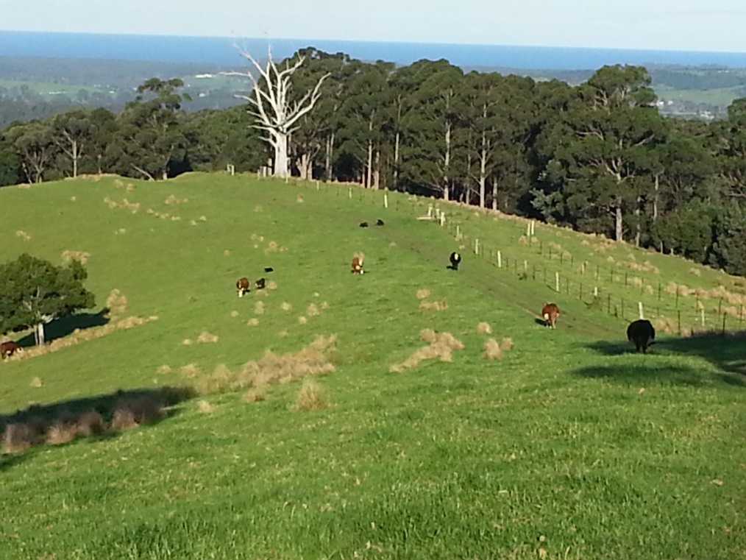
Selesai

